Slide 1














牲畜林

Slide 2
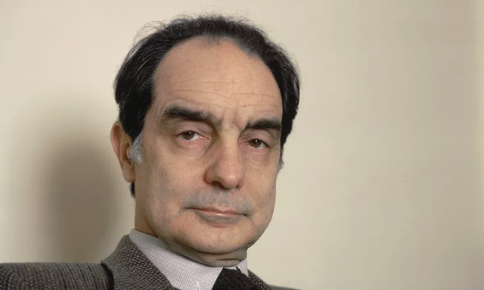
卡尔维诺（1923——1985），意大利作家。

Slide 3
伊塔洛·卡尔维诺
（ItaloCalvino.1923-1985）
是当代欧洲文学大师之一。他的父母都是侨居拉丁美洲的意大利人。卡尔维诺生于古巴，2岁时回到意大利，后毕业于都灵大学文学系。他在第二次世界大战期间参加抵抗运动，他的第一部长篇小说《通向蜘蛛巢的小径》就是根据这段经历写成的。不久这部作品得了奖，他就此步入文坛。卡尔维诺当过新闻记者，后来从事儿童文学编辑工作。

Slide 4
他的主要作品有：《一个分成两半的子爵》、《阿根廷蚂蚁》、《不存在的骑士》等等。他的作品独具一格，擅长用童话的方式来写小说。所以他的小说也可以说是童话。除了写小说，卡尔维诺还像德国的格林兄弟一样，收集编写民间故事。卡尔维诺走遍意大利，付出了两年时间的辛勤劳动，终于编写出一部《意大利童话》，这部《意大利童话》可以和安徒生、格林兄弟的童话媲美。

Slide 5
小说情节
开端
发展
高潮
结局

Slide 6
小说情节
德军扫荡，乡亲避难，朱阿的“花大姐”落在村中。
开端
发展
高潮
结局
朱阿屡次举枪，屡次犹豫。
朱阿开枪射击。
德国兵与野猫同归于尽，
吉鲁米娜得到补偿。

Slide 7
鬼子抢走了朱阿心爱的“花大姐”，朱阿想抢回来。但是每次当朱阿举枪射击时，就会被阻止，朱阿一共举了几次枪？找出来并分析朱阿举枪时的表现和人们的反应。

Slide 8
第一次
“他使劲瞄准，但颤抖的双手使枪口不停地在空中转动。”
用较多笔墨直接描写（详写）。

Slide 9
第二次：
“朱阿手中的枪跳起了塔兰泰拉舞”；孩子说你把我们的猪打死了，我们就什么都没有了。
侧面反映战争的残酷。

Slide 10
第三次：
“朱阿连扳机在什么地方也不知道了。”
这是夸张手法。

Slide 11
第四次：
姑娘的话和朱阿眼中像烤肉的铁叉一样的猎枪。
暗示着乐观精神对战争阴霾的反抗。

Slide 12
第五次：
小姑娘宁愿失去财产，也不忍心看到兔子丧命。
可见她淳朴善良，热爱生命。

Slide 13
第六次：
朱阿终于射击成功，可惜没打到鬼子，反倒把可怜的吉鲁米娜的老母鸡给打死了（详写）。

Slide 14
朱阿的六次射击：
第一次是用较多笔墨直接描写；
第二次是拟人；
第三次则使用夸张的修辞;
第四次他手中的猎枪像烤肉的铁叉一样在眼前转动起来；
第五次只写了朱阿被恳求, 至于恳求之后的表情, 则省略了；
第六次,朱阿面对的是一只光秃秃没剩几根毛的老母鸡。

Slide 15
 | 阻止人 | 阻止原因
第一次 | 朱阿 | 怕遇害的是“花大姐”
第二次 | 两个小孩 | 猪死了，什么都没了
第三次 | 白胡子牧羊人 | 千万别打死我的羊
第四次 | 年轻的戴红头巾的胖姑娘 | 打死了……我就割断你的脖子
第五次 | 梳辫子满脸雀斑的小姑娘 | 别打死我的兔子，反正德国人已经把它拿走了
第六次 | 最穷的老太婆吉鲁米娜 | 那是我在世界上唯一的财产……那我就更伤心了

Slide 16
朱阿一共六次举枪射击，其中五次准备射击却因各种原因而没有发射，直到第六次才发射，这样的设计在情节上称之为什么？在结构上又称之为什么？
情节——“摇摆” 结构上——“延迟”
“延迟”是层层推进结构中的一种手法，就是指在小说的进程过程中，作者竭力给故事、人物、心理的进展设置障碍。又不使读者觉得希望完全破灭。

Slide 17
《牲畜林》表现了人们战胜法西斯的乐观精神, 其中使用了六次“延迟”。 这样的“延迟”有什么作用?

Slide 18
《牲畜林》表现了人们战胜法西斯的乐观精神, 其中使用了六次“延迟”。 这样的“延迟”有什么作用?
1、“延迟”使得原本紧张激烈的情节节奏舒缓下来；
2、牲畜林里的各种动物可以自由地登台表演，成为故事的真正主角；
3、 战争的阴影被更有生命力的和谐自然以及人们的善良挤到一边。这种童话式的情节起伏所形成的结构，于无形中消减了战争的严肃与沉重。

Slide 19
文本研读
英雄
“朱阿·德伊·菲奇是个矮胖子，圆圆的脸膛黑里透红。他头戴一顶绿色圆锥形毡帽，上面插着根野鸡毛，身着一件带黄色大圆点的衬衣，外罩一件毛背心，圆鼓鼓的肚子上，一条带圆点的红围巾系住了打满蓝色补丁的裤子。”

Slide 20
文本研读
敌人
—— 德国兵—— 德国兵

Slide 21
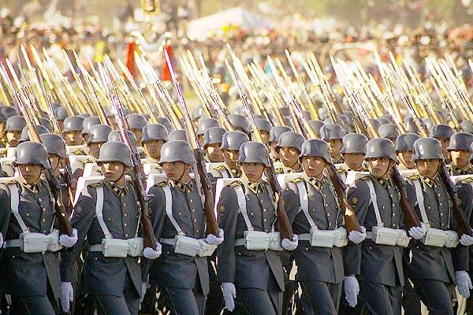
暂且撇开政治，印象中，德国军服带有浓重的欧洲古典风格，再加上德国人高大的身材，应该是很威武的。

Slide 22
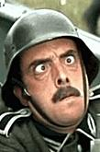
《牲畜林》中“一个长得农民模样的德国兵，短短的制服遮不住那长胳膊、长脖子，他的腿也很长，拿着一杆像他一样高的破枪”“他边走边用鼻子嗅着。扁平的军帽下，一张猪样的黄脸东张西望……”这里的描写，塑造了一位丑陋的德国兵形象，这与史实严重不符，希特勒曾标榜：军服一定要帅，这样年轻人就会义无返顾地投军效劳。当时德国军服号称为世界最帅的制服。那么作者为什么要故意丑化德国兵形象呢？

Slide 23
卡尔维诺也颠覆了形象，英雄和敌人都成了小丑。
车尔尼雪夫斯基说：“丑便是喜剧性东西的起点和本质。”
战争的严肃与残酷全都消解在嬉笑之中。
“变异”只是一种表象，决定这种表面现象的直接原因就是深层情感的作用。是对德国侵略者的蔑视。因此作者笔下的德国兵形象被矮化、丑化、猥琐化，是有意为之的。

Slide 24
战争是沉重与残酷的，那么，卡尔维诺为什么要这
么处理呢？
轻，是对生活中无法躲避的沉重表现出来的一种苦涩的认可。
——米兰·昆德拉《生命中不能承受之轻》
轻逸

Slide 25
德国兵：不容忽视的形象

Slide 26
德国兵：不容忽视的形象
德国兵形象凸显了德军的贪婪
德国兵形象暗示了战争的残酷
德国兵形象点出了林子的生机
德国兵形象揭示了小说的主题
德国兵形象透露了厌战的情感

Slide 27
《牲畜林》中，从环境看，除了朱阿外，为何生机勃勃的牲畜林中出现的都是些年老体弱、相对弱势的老人小孩呢？那些年富力强的人他们去了哪？

Slide 28
从情感看，由于自己枪法差，按理朱阿在解救了自己的“花大姐”后，应该逃遁才是，他为何还执意射杀德国兵呢？从理智来看，最蹩脚的射手怎么会是全村最伟大的游击队员呢？朱阿究竟伟大在何处？

Slide 29
从情感看，由于自己枪法差，按理朱阿在解救了自己的“花大姐”后，应该逃遁才是，他为何还执意射杀德国兵呢？从理智来看，最蹩脚的射手怎么会是全村最伟大的游击队员呢？朱阿究竟伟大在何处？
作者这么写，就表现了朱阿的一种大义，让朱阿由“小我”逐渐走向“大我”。而作为文学形象，读者可从朱阿的变化中，看出千千万万个类似朱阿的人的心路历程和成长过程。
朱阿的伟大不在于枪法的高低而在于奋起抗争。一个懦弱的人、无用的人，都奋起抵抗了，更不用说其他比他更厉害的人，这也就蕴含着正义必胜，邪恶必亡的道理。

Slide 30
作家把最后的任务交给一只凶恶的野猫，让野猫和鬼子在打斗中坠下石崖，有什么用意呢？

Slide 31
作家把最后的任务交给一只凶恶的野猫，让野猫和鬼子在打斗中坠下石崖，有什么用意呢？
最后的任务交给一只凶恶的野猫, 它不是牲畜, 反而算得上是牲畜的敌人(专门捕食飞禽, 有时甚至到村子里偷鸡）， 它和德国兵在厮打中一起掉下了石崖。
小说借最后的结局，表现了让邪恶与邪恶同归于尽, 善良的人连手都不要弄脏的理想。

Slide 32
小说主旨
《牲畜林》是反法西斯战争的题材，面对战争，小说没有把它写成为一个悲剧，而是选择了牲畜林这一意象来结构全篇，牲畜林是一个特殊的所在，仿佛与战争隔绝，树林和牲畜们仍然生机勃勃，没有对战争的恐惧。正是这最自然的生命力，给人以生活的希望，这希望，则是杀死战争这个妖魔的基础。这就是小说主题的所在：表现了人们战胜法西斯的乐观精神。

